Slide 1
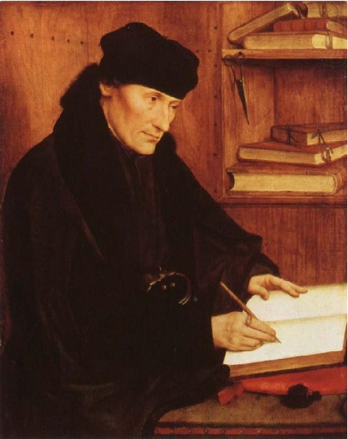

BURGERSCHAP
ERASMUS VOOR DE KLAS
Basisvaardigheden – Erasmus Leven, werk en tijd (2 lessen)
Huis van Erasmus
Louise Langelaan
Sander van Reedt Dortland

Slide 2
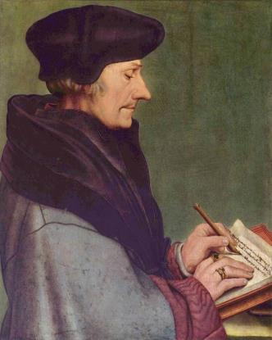


Hoe werkt het?
Dingen die Erasmus zelf heeft geschreven zijn
in de tekst herkenbaar aan de donkergroene
kleur. Zo dus:
Het onderwijs zal het begrip, de verdraagzaamheid en
de vriendschap van alle landen, rassen of godsdienstige
groepen bevorderen!
Instructies aan de leerkracht staan in lichtgroen, bijv.:
Bij deze sheet past actieve werkvorm “xyz”
En het gaat om vraag en antwoord! Dialoog met de klas. Of liever: binnen de klas. Aan de hand van vragen.
Vragen zijn steeds blauw gekleurd. Zo dus:
Welke afspraken zijn daarvoor nodig?

Slide 3

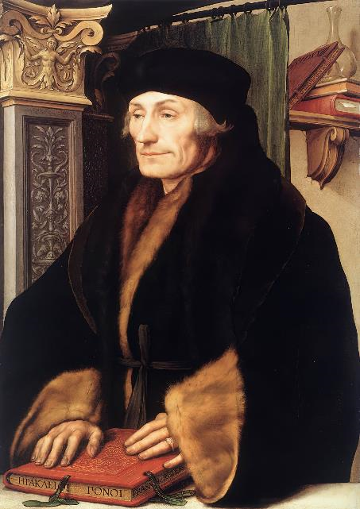
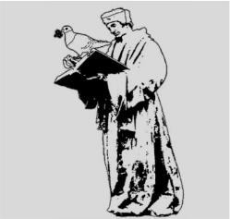
Basisvaardigheden Les 1
Een woelige tijd !
Godsdiensten
Meningen, feiten en argumenten
Samen Leven

Slide 4
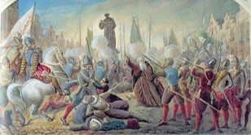
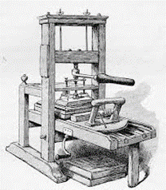
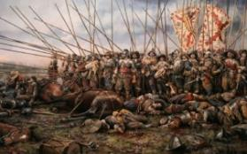
Een wilde tijd !
Rond het jaar 1500
De koning en de kerkleiders hadden alle macht. Gewone mensen hadden niks te vertellen.
Er waren ook grote veranderingen, zoals de boekdrukkunst (in plaats van handgeschreven boeken). Ineens kon iedereen boeken lezen.
Net als nu! Door internet en sociale media kun je overal ter wereld met elkaar praten.
Het was ook een tijd van oorlogen en dreiging. Net als nu.

Slide 5
Wie was Erasmus?
Erasmus was een beroemde denker, hij heeft veel boeken geschreven. Over opvoeding, over onderwijs, over geloof, over regeren.
Hij had ook veel kritiek. Op alles, op koningen, de kerk, onderwijzers, ouders. Dat kon allemaal beter! Soms was die kritiek gevaarlijk voor hem.
Hij is vooral bekend geworden met zijn ideeën over hoe je moet samenleven in vrede en verdraagzaamheid, en elkaar accepteren.

Slide 6
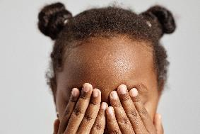
Familie
Erasmus was het kind van een priester. Priesters mogen helemaal geen seks hebben en dus ook geen kinderen krijgen. Dat vonden mensen een schande!
Erasmus schaamde zich daar voor, terwijl hij er niks aan kon doen.
Je schamen voor je ouders of familie, wat vind jij daarvan?
Waar zou jij je voor schamen ? Voor iets wat je niet kunt, voor een stommiteit of voor iets gemeens dat je gedaan hebt ?
Schaam je je ook als niemand het te weten komt ?

Slide 7
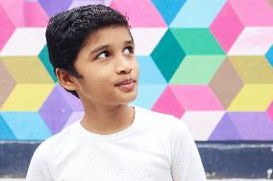
Toekomst-dromen
Op school deed Erasmus het erg goed. Zijn droom was een beroemde geleerde te worden, veel te reizen en boeken te schrijven. Maar op zijn 16e sterven zijn ouders. Hij gaat naar het klooster om priester te worden. Hij denkt dat hij geen andere keuze heeft. Maar hij blijft dromen, en hij zet door …
Wat zijn jouw toekomstdromen?

Slide 8

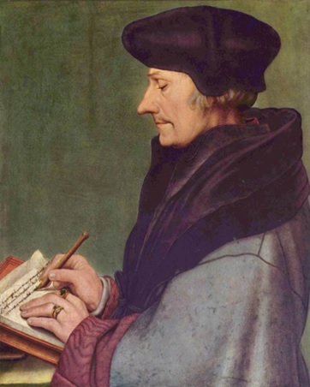
De kerk
Erasmus had kritiek op sommige dingen in de kerk, hij wilde veranderingen.
Maar de katholieke kerk wilde dat niet.
De Protestanten hadden vaak dezelfde kritiek, zij wilden ook veel veranderen, maar door een nieuwe kerk te stichten.
Erasmus wil daar niet aan meedoen.
Daarom was IEDEREEN boos op hem! De katholieken en de protestanten.

Slide 9
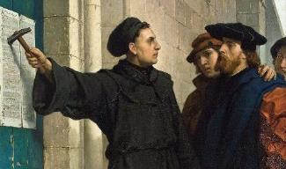
Godsdienst-oorlogen
Het protestantisme begint als protest tegen de Rooms- Katholieke kerk. Steeds meer mensen doen mee. Er is veel kritiek op de kerk.
De Rooms-Katholieke kerk is daar erg boos om. Ze geven Erasmus de schuld. Die had toch ook steeds zoveel kritiek?
De protestanten zijn boos op Erasmus en de katholieken ook. Ze vinden allebei dat zij gelijk hebben en dat Erasmus hun partij moet kiezen.
Erasmus zat knel !

Slide 10
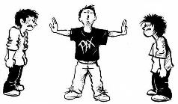
Vragen
Wat vind jij daarvan?
Wat zou jij doen als je Erasmus was?
Zit jij ook wel eens zo knel, bijvoorbeeld tussen twee ruziënde kinderen ? Wat kun je dan het beste doen?
Wat doe jij als je iets wilt veranderen, bijvoorbeeld in de klas of bij je sportclub? Hoe krijg je de anderen mee?

Slide 11
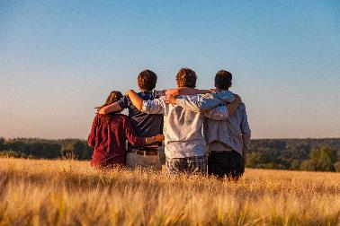
Tussen-in zitten
Erasmus wil nergens echt bij horen. Hij vindt het belangrijk zijn eigen mening te hebben en eigen keuzes te maken. Hij zegt:
  ‘Ik heb de vrijheid lief, ik wil en kan nooit één partij dienen.’
Wat zijn volgens jullie de voordelen van bij een groep horen?
En wat zijn de nadelen?

Slide 12
Is het een feit of een mening ?
Bij ruzies haal je soms meningen en feiten door elkaar.
  Een feit is de realiteit. Het kan bewezen worden.
  Een mening is wat je vindt. Je moet dan wel kunnen zeggen waarom je dat vindt. Dus goede argumenten geven.
Dit zijn dus geen goede argumenten:
Dat weet toch iedereen?
Nou, dat vind ik gewoon, da’s mijn mening.
Dat is altijd zo!

Slide 13
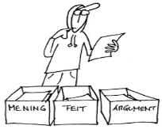
Is het een feit of een mening ?
Kunnen jullie vijf feiten en vijf meningen over sport opnoemen ?
Meningen met goede argumenten ?

Slide 14
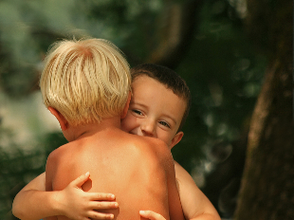
Samen-leven
De Gouden Regel
Hoewel alle geloven weer anders zijn, zijn ze het over één ding eens: De ‘gulden (gouden) regel’
“Kwets anderen niet met wat jou kwetst.” - Boeddha
“Behandel mensen in alles zoals je wilt dat ze jou behandelen.” - Jezus
“Niemand van jullie is een gelovige tenzij hij een ander toewenst wat hij zichzelf toewenst.” - Mohammed
Doe anderen niet aan wat je zelf hatelijk vindt. – Hillel (joodse rabbi)

Slide 15
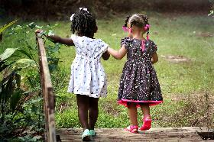
“Wat je zelf niet aangedaan wilt worden, doe dit ook anderen niet aan.” - Confucius.
“Dit vat alle plichten samen: Doe anderen niets aan dat je kwetsend vind als het jou wordt aangedaan.” – Hindoe
“Schep geen vijandigheid jegens wie dan ook, want god is in ieder van ons.” - Sikhs.
Verzin eens een nieuwe tekst voor de ‘Gulden Regel’.
Hoe zou jij het zeggen?

Slide 16


Einde les 1
Evaluatie
Wat viel je op in deze les?
Wat vond je interessant?
Wat heb je geleerd?
Waarover wil je nog verder nadenken of praten?

Slide 17
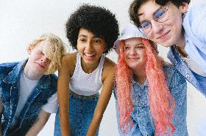
Basisvaardigheden Les 2
Het algemeen belang, wat is goed voor iedereen?
Verleden en toekomst: alles verandert, blijf je steken of verander je mee?

Slide 18
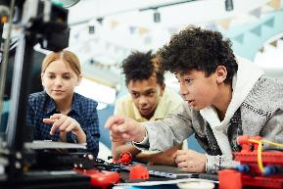
Het algemeen belang
Samen-leven is samen-werken, we maken afspraken, regels en wetten. Zo zorgen we dat alles goed gaat voor iedereen hier. En daar moet je je aan houden.
“Slechte gewoontes leveren goede wetten op.”
Wat bedoelt Erasmus daarmee volgens jou ?

Slide 19
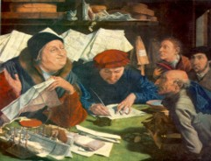
Belasting
Erasmus heeft veel door heel Europa gereisd.
Te paard, per boot en zelfs lopend.
Zo zag hij met eigen ogen hoe mensen leden onder slechte heersers.
“Toen ik door het land reisde, zag ik de armoede van de boeren, wiens enige bezit een koppel koeien was en die de grootste moeite hadden om hun gezin in leven te houden; per persoon eisten de belastingophalers van de paus een Dukaat!”
Wij betalen ook belasting, hoe rijker je bent, hoe meer belasting je betaalt. Wat vind je daarvan?
Wat gebeurt er met het geld van de belasting?
Noem zo veel mogelijk dingen op.

Slide 20
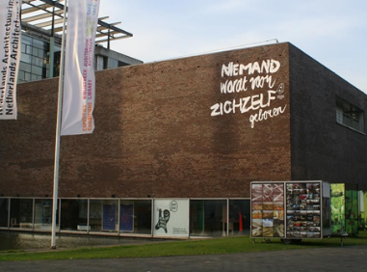
Waarvoor?
Belastinggeld is voor de dingen die je niet in je eentje kunt regelen en betalen. Voor het “algemeen belang”.
Zoals wegen, musea, ziekenhuizen, vuilophalers, politie, brandweer, leger, scholen, gevangenissen, regering, universiteiten enz.
“Niemand wordt voor zichzelf geboren.”
Denk niet alleen aan jezelf. Jij kunt ook iets doen voor het algemeen belang.
  Wat doe jij weleens voor anderen?

Slide 21
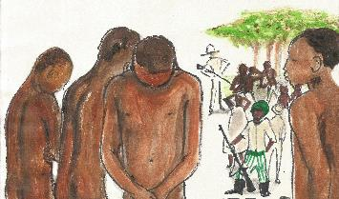
In het jaar 1500 was Normaal:
Meisjes mochten niet naar school
Kinderarbeid
Slavernij
Lijfstraffen en zelfs de doodstraf
Meisjes mochten niet sporten
De koning was de baas over iedereen
Er waren hier maar twee geloven, christenen en joden
“Normaal” is waar jij aan gewend bent,
in jouw tijd, jouw land, jouw gezin.

Slide 22
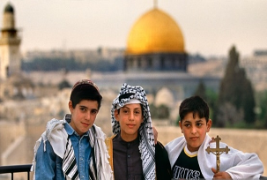
Nu is normaal:
Alle kinderen kunnen naar school
Er zijn geen lijfstraffen of doodstraf meer
De slavernij is afgeschaft
Er zijn heel veel geloven: christendom, islam, boeddhisme, hindoeïsme, enzovoorts
We leven in een “democratie” - iedereen mag stemmen en meebeslissen over hoe het gaat in ons land
Er worden dus steeds nieuwe afspraken, regels en wetten gemaakt, over onze rechten en plichten. Wat zijn jouw rechten? (wat je mag) En plichten? (wat je moet)
Welke afspraak, regel of wet is volgens jou echt belangrijk en waarom?

Slide 23



Normaal in de toekomst?
Die veranderingen gaan maar door, dingen die eerst gewoon waren zijn nu verboden.
En dingen die verboden waren zijn nu gewoon
We vinden nu dat je niet meer overal mag roken.
We vinden nu dat circussen geen dieren meer mogen gebruiken.
Homoparen mogen trouwen.
Meisjes mogen voetballen, zelfs wedstrijden.
Eerst mocht je overal vuurwerk afsteken, daar denken veel mensen nu heel anders over.
Kun je nog wel zeggen: “Doe normaal”??

Slide 24
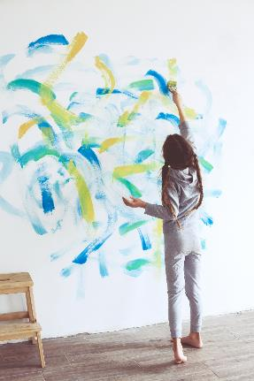
Alles verandert
Er zijn veranderingen om ons heen.
En veranderingen in hoe we over dingen denken.
Soms verander je van mening, omdat iemand met goede argumenten komt.
Of door iets dat je meemaakt, of gewoon omdat je ouder bent geworden.
Waar ben jij de laatste tijd anders over gaan denken?

Slide 25
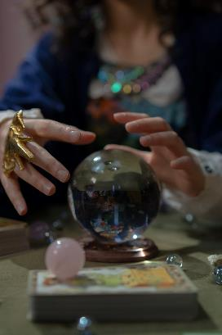
Kijk in je glazen bol
Wat denk je dat we over 10 jaar niet meer normaal zullen vinden? Of juist wel?
En welke dingen vinden we over 500 jaar echt niet meer normaal?
Denk er eerst zelf over na, eventueel in groepjes.
Ga dan pas naar het volgende sheet.

Slide 26
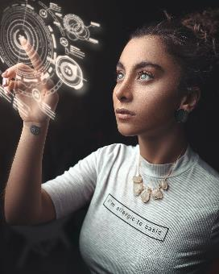
Denk aan:
Gaan we in het jaar 2500 nog wel naar school?
Hoe leren we dan?
Zijn er dan nog landen, met grenzen?
Hoe reizen we dan?
Hebben we dan nog straffen?
Hebben we dan nog een geloof?
Eten we dan nog vlees? Van dieren, of kunstvlees?
Mogen mensen dan nog huisdieren hebben?
Is dat zielig voor een hond, een kat of een vis; de hele dag thuis zitten?

Slide 27
Einde les 2
Evaluatie
Wat viel je op in deze les?
Wat vond je interessant?
Wat heb je geleerd?
Waarover wil je nog verder nadenken of praten?

